Slide 1
БЛОКИ ЦИКЛОВ
By the Makers of EV3Lessons
By sanjay and Arvind Seshan

Slide 2
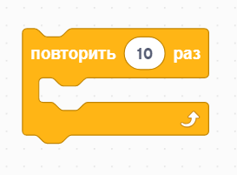
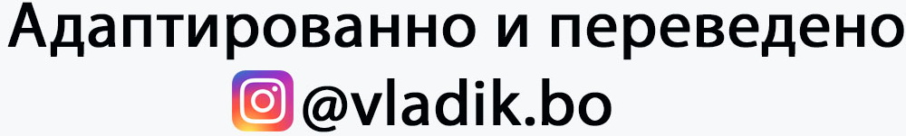
ЦЕЛЬ УРОКА
Узнаем, как повторить действие, используя Блоки Циклов.

Slide 3
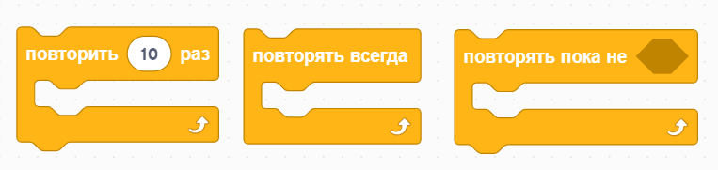
Повторение кода
Мы хотим, чтобы робот повторял действие несколько раз:
Мы бы скопировали нужные блоки несколько раз?
Что, если Мы хотим повторить действие всегда?
Мы можем использовать Блоки Циклов, чтобы повторить действие несколько раз или пока не будет выполнено условие.
Блоки Циклов делают задачу многократного повторения простой.
Дополнительное преимущество - то, что цикл может закончиться когда Мы захотим (определенное количество раз, повторять всегда, особое условие, и т.д.).
Блоки Циклов расположены в Палитре Блоки Управления.

Slide 4
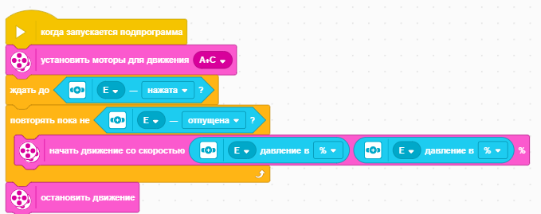
Используем блок «повторять пока не»
В этом примере робот изменяет скорость моторов на основе значений Датчика Силы, пока Датчик Силы не отпущен. Этот Цикл отличается от блока «ждать до». Мы можем выполнять различные действия пока ждем нажатия Датчика Силы.
Настройка моторов
Ждем, пока датчик силы не будет нажат
Цикл пока датчик не отпущен
Изменяем скорость моторов на основе значения Датчика Силы, считывая значения через цикл.

Slide 5
ЗАДАЧА: ДВИЖЕНИЕ Вокруг коробки
Необходимо объехать коробку.
Чтобы сделать это, Мы должны будем двигать на 20 см вперед и повернуть направо.
Повторим это действие 4 раза, пока мы не объедем коробку.
Повторяем эти два действия с помощью Блоков Цикла.
20 см

Slide 6
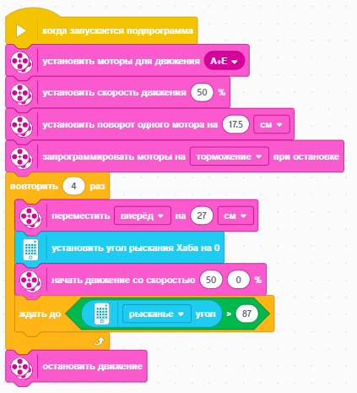
РЕШЕНИЕ ЗАДАЧИ
На предыдущих уроках Мы изучили, как настроить Нашего робота. Первый набор блоков устанавливает движение моторов , скорость в процентах, движение в сантиметрах и настраивает торможение при остановке.
Код движения робота на 20 см и поворот на 90 градусов.

Slide 7
CREDITS
This lesson was created by Sanjay Seshan and Arvind Seshan for SPIKE Prime Lessons
More lessons are available at www.primelessons.org
This work is licensed under a Creative Commons Attribution-NonCommercial-ShareAlike 4.0 International License.

